Slide 1
Лекція 4: Фізичний рівень
Вступ до мереж версія 7.0 (ITN)
Notes:
Програма мережних академій Cisco
Вступ до мереж версія 7.0 (ITN)
Розділ 4: Фізичний рівень

Slide 2
Мета лекції: Пояснити, як протоколи, служби та мережні середовища фізичного рівня підтримують зв'язок між мережами передавання даних..
Назва питання | Мета питання
Призначення фізичного рівня | Описати призначення і функції фізичного рівня в мережі.
Характеристики фізичного рівня | Описати характеристики фізичного рівня.
Мідний кабель | Визначити основні характеристики мідних кабелів.
Кабель UTP | Пояснити, як UTP-кабель використовується в мережах Ethernet.
Волоконно-оптичний кабель | Описати оптоволоконні кабелі та їх основні переваги перед іншими середовищами передавання.
Бездротове з'єднання | Під'єднати пристрої за допомогою дротових і бездротових середовищ передавання даних.
Notes:
2
4- Фізичний рівень
4.0.2 – Що нового я дізнаюсь у цьому розділі?

Slide 3
4.1 Призначення фізичного рівня
Notes:
4- Фізичний рівень
4.1- Призначення фізичного рівня

Slide 4
Призначення фізичного рівня Фізичне з' єднання
Перш ніж відбудеться будь-який мережний зв'язок, потрібно здійснити фізичне під'єднання до локальної мережі.
Це з'єднання може бути дротовим або бездротовим, в залежності від налаштувань мережі.
Зазвичай це залежить від того, розглядаєте ви корпоративний офіс чи житловий будинок.
Через мережний адаптер (NIC, Network Interface Card) пристрій під'єднується до мережі.
Деякі пристрої можуть мати лише один NIC, в той час як інші можуть мати кілька NIC (наприклад, дротові та/або бездротові).
Не всі фізичні з'єднання забезпечують однаковий рівень продуктивності.
Notes:
4 – Фізичний рівень
4.1 – Призначення фізичного рівня
4.1.1 — Фізичне з' єднання

Slide 5
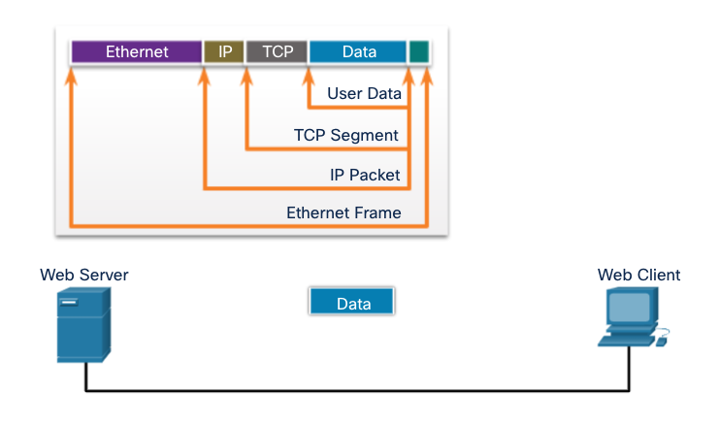
Призначення фізичного рівня Фізичний рівень
Транспортує біти через мережні носії.
Приймає повний кадр з канального рівня та перетворює його у послідовність сигналів, які передаються у локальне середовище передавання даних
Є останнім кроком у процесі інкапсуляції.
Наступний пристрій на шляху до місця призначення отримує біти і повторно інкапсулює кадр, а потім вирішує, що з ним робити.
Notes:
4 – Фізичний рівень
4.1 – Призначення фізичного рівня
4.1.2 – Фізичний рівень
4.1.3 — Питання для самоперевірки — Призначення фізичного рівня

Slide 6
4.2 Характеристики фізичного рівня
Notes:
4 – Фізичний рівень
4.2 - Характеристики фізичного рівня

Slide 7
Характеристики фізичного рівня Стандарти фізичного рівня
Notes:
4 – Фізичний рівень
4.2 – Характеристики фізичного рівня
4.2.1 — Стандарти фізичного рівня

Slide 8
Характеристики фізичного рівня Фізичні компоненти
Стандарти фізичного рівня стосуються трьох функціональних сфер:
Фізичні компоненти
Кодування
Формування сигналів
Фізичні компоненти – це апаратні пристрої, середовища передавання даних та роз'єми, які передають сигнали, що відповідають бітам.
Апаратні компоненти, такі як мережні адаптери (NIC), інтерфейси та конектори, кабелі та їх конструкції, визначені в стандартах фізичного рівня.
Notes:
4 – Фізичний рівень
4.2 – Характеристики фізичного рівня
4.2.2 – Фізичні компоненти

Slide 9
Характеристики фізичного рівня Кодування
В процесі кодування потік бітів перетворюється у формат, що буде впізнаваним для наступного на мережному шляху пристрою.
Термін «кодування» передбачає існування шаблонів, які можуть бути розпізнані наступним пристроєм.
Одним з прикладів методу кодування є Манчестерський код (поданий на рисунку), 4B/5B та 8B/10B.
Notes:
4 – Фізичний рівень
4.2 – Характеристики фізичного рівня
4.2.3 — Кодування

Slide 10
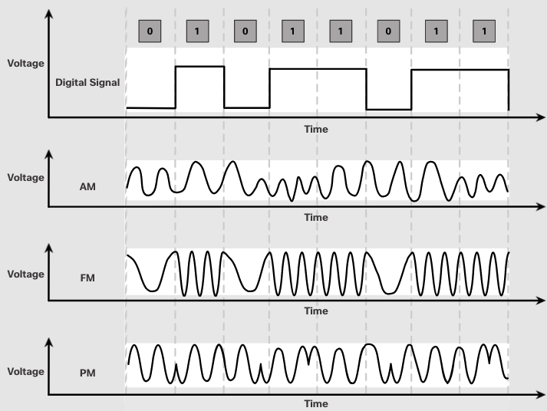
Характеристики фізичного рівня Формування сигналів
Метод формування сигналів - це спосіб подання бітових значень - «1» і «0» - у фізичному середовищі передавання.
Вибір методу формування сигналів змінюється в залежності від типу використовуваного середовища.
Світлові імпульси у оптоволоконному кабелі
Електричні сигнали у мідному кабелі
Радіохвилі при бездротовому передаванні
Notes:
4 – Фізичний рівень
4.2 – Характеристики фізичного рівня
4.2.4 – Формування сигналів

Slide 11
Характеристики фізичного рівня Пропускна здатність
Пропускна здатність (bandwidth) - це кількісна характеристика, що відображає можливості передавання даних у конкретному середовищі.
У цифрових мережах під пропускною здатністю розуміють обсяг даних, який можна передати з однієї точки в іншу за певний час; скільки бітів може бути передано за секунду.
При визначенні доступної пропускної здатності важливу роль відіграють властивості фізичного середовища, сучасні технології і закони фізики.
Одиниці вимірювання пропускної здатності | Скорочення | Відповідність
Біт на секунду | біт/с (bps) | 1 біт/с = основна одиниця пропускної здатності
Кілобіт на секунду | Кбіт/с (Kbps) | 1 Кбіт/с = 1 000 біт/с = 10³ біт/с
Мегабіт на секунду | Мбіт/с (Mbps) | 1 Мбіт/с = 1 000 000 біт/с = 10⁶ біт/с
Гігабіт на секунду | Гбіт/с (Gbps) | 1 Гбіт/с — 1 000 000 000 біт/с = 10⁹ біт/с
Терабіт на секунду | Тбіт/с (Tbps) | 1 Тбіт/с = 1 000 000 000 000 біт/с = 10¹² біт/с
Notes:
4 – Фізичний рівень
4.2 – Характеристики фізичного рівня
4.2.5 – Пропускна здатність

Slide 12
Характеристики фізичного рівня Термінологія пропускної здатності
Затримка
Загальний час передавання даних з однієї точки в іншу
Продуктивність (throughput)
Міра швидкості передавання бітів у середовищі за вказаний проміжок часу.
Корисна пропускна здатність (goodput)
Об'єм корисних даних, переданих за певний період часу
Корисна пропускна здатність = Продуктивність - Службовий трафік
Notes:
4 – Фізичний рівень
4.2 – Характеристики фізичного рівня
4.2.6 — Термінологія пропускної здатності
4.2.7 Питання для самоперевірки — Характеристики фізичного рівня

Slide 13
4.3 Мідний кабель
Notes:
4 – Фізичний рівень
4.3 – Мідний кабель

Slide 14
Мідний кабель Характеристики мідного кабелю
Мідний кабель - найпоширеніший вид кабелю, що використовується у сучасних мережах. Він недорогий, легко прокладається та має низький електричний опір.
Обмеження:
Затухання — чим більша відстань для передавання електричних сигналів, тим слабкішими вони стають.
Електричний сигнал чутливий до двох типів завад, які можуть спотворювати та пошкоджувати сигнали даних (електромагнітні (EMЗ) і радіочастотні (РЧЗ) завади; перехресні завади).
Способи подолання:
Суворе дотримання обмежень на довжину кабелю послабить затухання.
У деяких видах мідного кабелю застосовують металеве екранування і заземлення для протидії впливам EMЗ і РЧЗ.
Подекуди у мідному кабелі застосовують попарне скручування дротів між собою для протидії впливам перехресних завад.
Notes:
4 – Фізичний рівень
4.3 – Мідний кабель
4.3.1 – Характеристики мідних кабелів

Slide 15
Мідний кабель Типи мідного кабелю
Notes:
4 – Фізичний рівень
4.3 – Мідний кабель
4.3.2 – Типи мідного кабелю

Slide 16
Мідний кабель Кабель на основі неекранованої витої пари (UTP)
UTP є найпоширенішим мережним носієм.
На кінцях має роз'єми RJ-45
З'єднує хости з проміжними мережними пристроями.
Основні характеристики UTP:
Зовнішня оболонка захищає мідні дроти від фізичних пошкоджень.
Попарне скручування дротів дозволяє підвищити захист сигналів від впливу завад.
Кольорова пластикова ізоляція забезпечує електричну ізоляцію дротів один від одного та ідентифікує кожну пару.
Notes:
4 – Фізичний рівень
4.3 – Мідний кабель
4.3.3 — Кабель на основі неекранованої витої пари (UTP)

Slide 17
Мідний кабель Кабель на основі екранованої витої пари (STP)
Кращий захист від завад ніж в UTP
Дорожчий за UTP
Складніше у прокладанні, порівняно з UTP
Обтискається у роз'єми RJ-45
З'єднує хости з проміжними мережними пристроями.
Основні характеристики STP:
Зовнішня оболонка захищає мідні дроти від фізичних пошкоджень.
Плетений або фольгований екран забезпечує захист від EMЗ/РЧЗ.
Фольгований екран для кожної пари дротів забезпечує захист від EMЗ/РЧЗ.
Кольорова пластикова ізоляція забезпечує електричну ізоляцію дротів один від одного та ідентифікує кожну пару.
Notes:
4 – Фізичний рівень
4.3 – Мідний кабель
4.3.4 — Кабель на основі екранованої витої пари (STP)

Slide 18
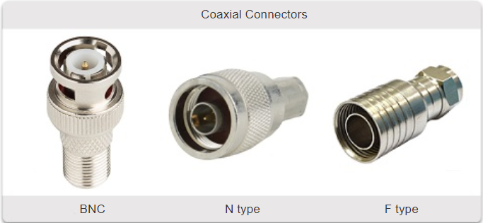
Мідний кабель Коаксіальний кабель
Складається з:
Зовнішньої оболонки кабелю для запобігання незначним фізичним пошкодженням
Мідної оплітки або металевої фольги, що виконує роль другого дроту в схемі та екрану для внутрішнього провідника.
Шару гнучкої пластикової ізоляції
Для передавання електронних сигналів використовується мідний провідник.
З коаксіальний кабелем використовують різні типи роз'ємів.
Способи використання:
Обладнання бездротових мереж - приєднують антени до бездротових пристроїв
Кабельне інтернет-з'єднання у приміщенні замовника.
Notes:
4 – Фізичний рівень
4.3 – Мідний кабель
4.3.5 – Коаксіальний кабель
4.3.6 Питання для самоперевірки — Мідний кабель

Slide 19
4.4 Кабель UTP
Notes:
4 – Фізичний рівень
4.4 - Кабель UTP

Slide 20
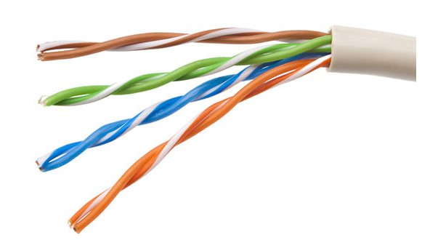
Кабель UTP Властивості кабелю UTP
Кабель на основі неекранованої витої пари (UTP) складається з чотирьох пар скручених між собою мідних дротів з кольоровим маркуванням, укладених у спільну гнучку пластикову оболонку. Екранування не застосовується. UTP використовує такі властивості для обмеження впливу перехресних завад:
Пригнічення - кожен дріт у парі має протилежну полярність. Один провід негативний, інший - позитивний. При скручуванні магнітні поля ефективно компенсують одне одного і зовнішні EMЗ/РЧЗ.
Змінна кількість скруток на метр у кожному дроті - кожна пара дротів має різну кількість скручувань, що допомагає запобігти перехресним завадам з боку суміжних дротів у кабелі.
Notes:
4 – Фізичний рівень
4.4 - Кабель UTP
4.4.1 – Властивості кабелю UTP

Slide 21
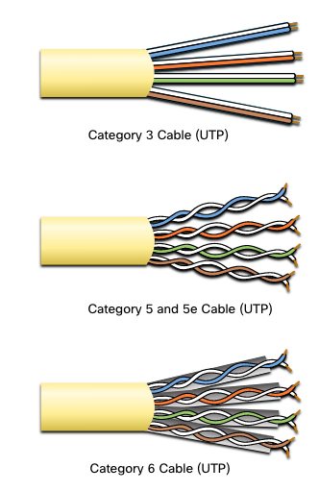
Кабель UTP Стандарти та роз'єми для кабелів UTP
Стандарти для кабелів UTP встановлюються організаціями TIA/EIA. Стандарт TIA/EIA-568 визначає:
Типи кабелів
Довжину кабелів
Конектори
Обтискання кабелю
Методи тестування.
Електричні стандарти для мідних кабелів встановлюються організацією IEEE, і оцінюють кабель відповідно до його продуктивності. Приклади включають:
Категорія 3
Категорія 5 і 5e
Категорія 6.
Notes:
4 – Фізичний рівень
4.4 - Кабель UTP
4.4.2 - Стандарти та роз'єми для кабелів UTP

Slide 22
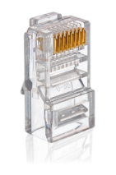
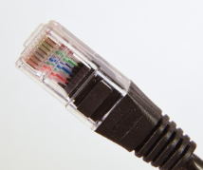
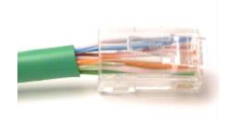
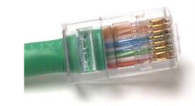
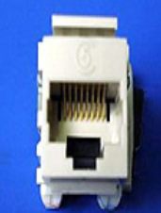
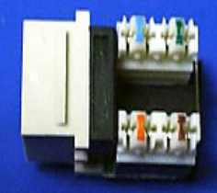
Кабель UTP Стандарти та роз'єми для кабелів UTP (Продовж.)
Конектор RJ-45
Погано обтиснений UTP-кабель
Правильно обтиснений UTP-кабель
Роз'єм RJ-45
Notes:
4 – Фізичний рівень
4.4 - Кабель UTP
4.4.2 - Стандарти та роз'єми для кабелів UTP

Slide 23
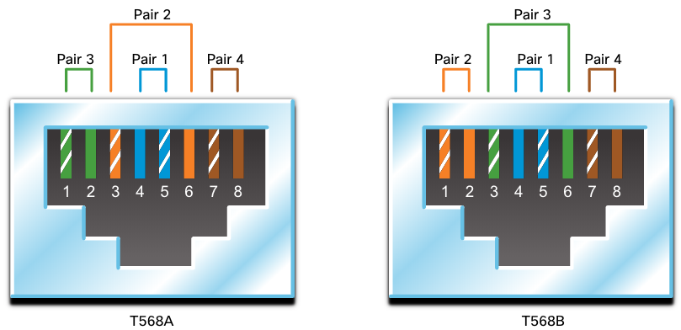
Кабель UTP Прямі та кросоверні кабелі UTP
Тип кабелю | Стандарт | Застосування
Прямий кабель Ethernet (Straight-through) | З обох кінців T568A або T568B | Хост - мережний пристрій
Перехресний кабель Ethernet (crossover) * | З одного кінця T568A, з іншого - T568B | Хост - хост, комутатор - комутатор, маршрутизатор - маршрутизатор
* Вважається застарілим через те, що більшість мережних адаптерів використовують авто-MDIX, щоб визначити тип кабелю та завершити під'єднання
Консольний кабель (rollover) | Запатентований компанією Cisco | Послідовний порт хоста - консольний порт маршрутизатора або комутатора, за допомогою адаптера
Notes:
4 – Фізичний рівень
4.4 - Кабель UTP
4.4.3 — Прямі та кросоверні кабелі UTP
4.4.4 — Завдання – Схеми під’єднання контактів у роз’ємах кабелів

Slide 24
4.5 Волоконно-оптичний кабель
Notes:
4 – Фізичний рівень
4.5 - Волоконно-оптичний кабель

Slide 25
Волоконно-оптичний кабель Властивості волоконно-оптичного кабелю
Не так часто використовується, як UTP, через свою вартість.
Ідеально підходить для деяких видів мереж.
Передає дані на великі відстані з більшою пропускною здатністю, ніж будь-які інші мережні носії.
Менш чутливий до затухань і повністю несприйнятливий до ЕМЗ/РЧЗ.
Виконаний з гнучких, надзвичайно тонких волокон дуже чистого скла.
Використовує лазер або світлодіод для кодування бітів у вигляді світлових імпульсів.
Оптоволоконний кабель виступає як провідник світлових хвиль для передавання світла між двома точками з мінімальними втратами сигналу.
Notes:
4 – Фізичний рівень
4.5 – Волоконно-оптичний кабель
4.5.1 – Властивості волоконно-оптичного кабелю

Slide 26
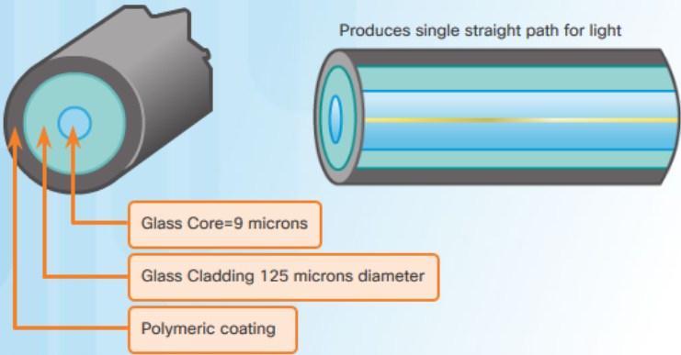
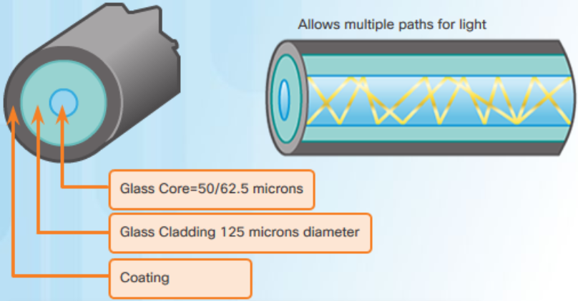
Волоконно-оптичний кабель Типи волоконно-оптичного кабелю
Одномодове оптоволокно
(SMF, Single-Mode Fiber)
Багатомодове оптоволокно
(MMF, Multimode Fiber)
Більша серцевина
Використовує дешевші світлодіоди
Світлодіоди випромінюють під різними кутами
До 10 Гбіт/с на відстань 550 метрів
Дуже маленька серцевина
Використовує дорогі лазери
Використовується для великих відстаней
Під дисперсією розуміють поширення світлового імпульсу з часом. Підвищена дисперсія означає значну втрату потужності сигналу. MMF має більшу дисперсію, аніж SMF, при цьому максимальна відстань для MMF-кабелю становить 550 метрів.
Notes:
4 – Фізичний рівень
4.5 – Волоконно-оптичний кабель
4.5.2 – Типи волоконно-оптичного кабелю

Slide 27
Волоконно-оптичний кабель Використання волоконно-оптичного кабелю
Волоконно-оптичний кабель на сьогодні використовують у чотирьох галузях:
Корпоративні мережі - використовується для магістральних кабелів і сполучення пристроїв інфраструктури.
Волокно до будинку користувача (FTTH, Fiber-to-the-Home) - використовується для постійного надання широкосмугових послуг для дому та невеликих пыдприємств.
Далекомагістральні мережі - використовується постачальниками послуг для сполученя країн та міст.
Підводні кабельні мережі - використовується для забезпечення надійних високошвидкісних, високопродуктивних рішень, здатних витримати суворі умови підводного середовища на відстанях аж до трансокеанських.
В цьому курсі увага зосереджена на використанні оптоволокна в корпоративних мережах.
Notes:
4 – Фізичний рівень
4.5 – Волоконно-оптичний кабель
4.5.3 – Використання волоконно-оптичного кабелю

Slide 28
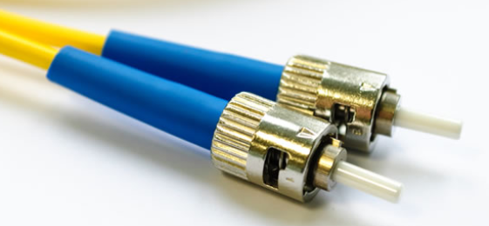
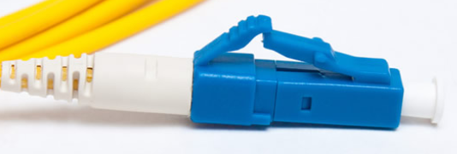
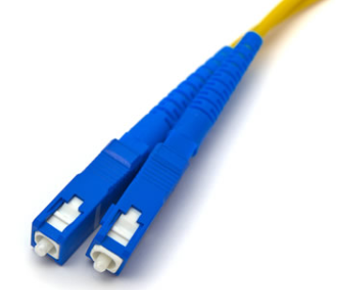
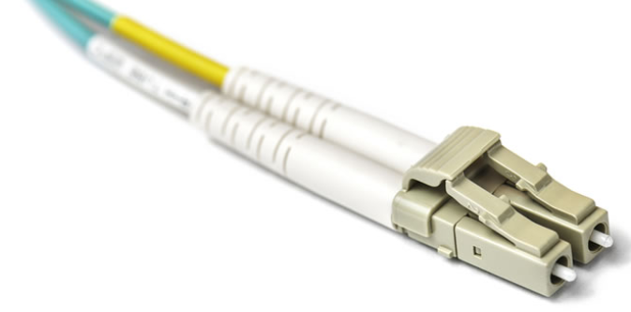
Волоконно-оптичний кабель Роз'єми для оптоволокна
роз'єм ST (Straight-Tip)
роз'єм LC (Lucent Connector) типу Simplex
роз'єм SC (Subscriber Connector)
багатомодовий роз'єм LC типу Duplex
Notes:
4 – Фізичний рівень
4.5 – Волоконно-оптичний кабель
4.5.4 – Роз'єми для оптоволокна

Slide 29
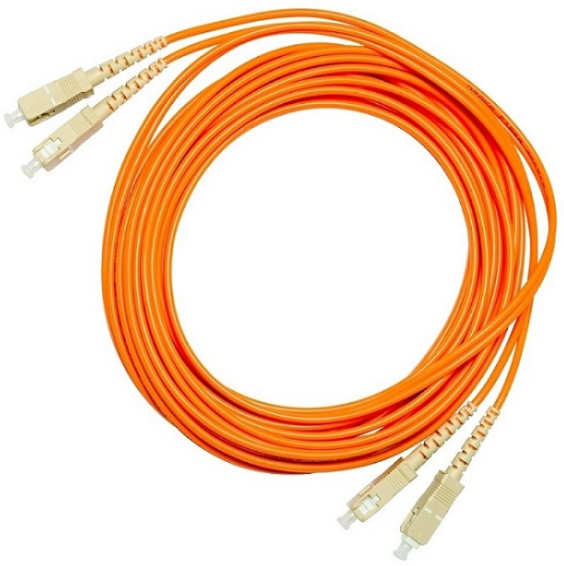
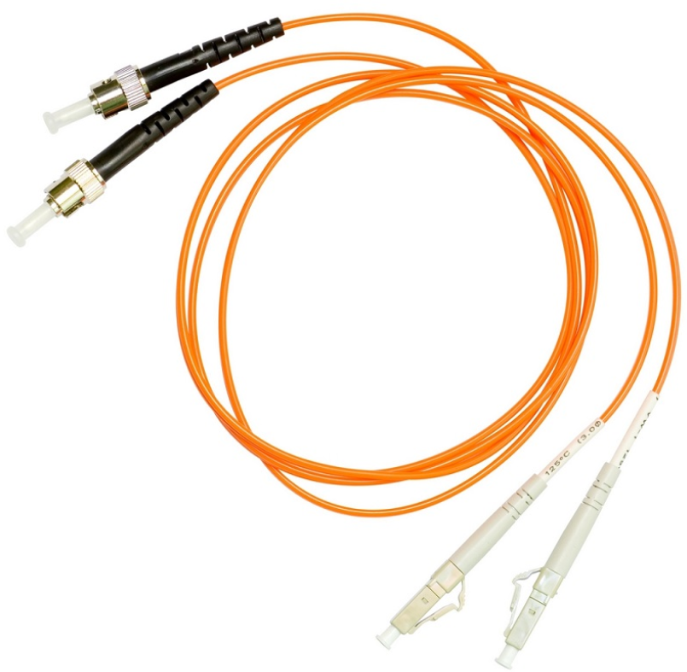
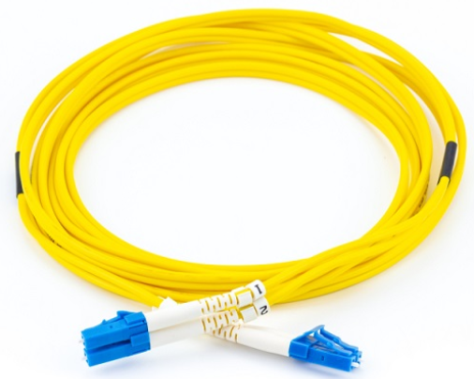
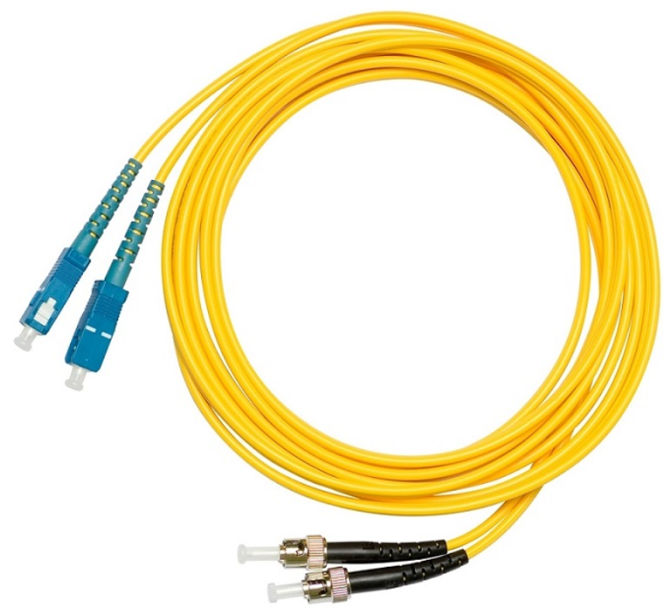
Волоконно-оптичний кабель Волоконно-оптичний патч-корд
патч-корд SC-SC MM
патч-корд LC-LC SM
патч-корд ST-LC MM
патч-корд ST-SC SM
Жовтий колір зовнішньої ізоляції використовують для одномодових оптоволоконних кабелів, а помаранчевий (або блакитний) - для багатомодових.
Notes:
4 – Фізичний рівень
4.5 – Волоконно-оптичний кабель
4.5.5 – Волоконно-оптичний патч-корд

Slide 30
Волоконно-оптичний кабель Волоконно-оптичний та мідний кабель: порівняння
Оптоволокно в основному використовується:
як магістральний кабель для потужного трафіку
для зв'язку точка-точка між засобами розподілу даних
для з'єднання будівель в багатокорпусних кампусах.
Особливості впровадження | UTP-кабель | Волоконно-оптичний кабель
Пропускна здатність, що підтримується | 10 Мбіт/с - 10 Гбіт/с | 10 Мбіт/с - 100 Гбіт/с
Відстань | Відносно невелика (1 - 100 м) | Відносно далека (1 - 100 000 м)
Стійкість до EMЗ та РЧЗ | Низька | Висока (повністю нечутливий)
Стійкість до небезпеки електричного ураження | Низька | Висока (повністю нечутливий)
Витрати на кабелі та конектори | Найнижчі | Найвищі
Навички, необхідні для монтажу | Найнижчі | Найвищі
Заходи техніки безпеки | Найнижчі | Найвищі
Notes:
4 – Фізичний рівень
4.5 – Волоконно-оптичний кабель
4.5.6 – Волоконно-оптичний та мідний кабель: порівняння
4.5.7 – Питання для самоперевірки – Волоконно-оптичний кабель

Slide 31
4.6 Бездротове з'єднання
Notes:
4 – Фізичний рівень
4.6 – Бездротове з'єднання

Slide 32
Бездротове з'єднання Властивості бездротового з'єднання
Передаються електромагнітні сигнали, що подають двійкові значення, використовуючи частоти радіо- або мікрохвильового діапазону. У такий спосіб забезпечується максимальна мобільність. Кількість бездротових з'єднань продовжує збільшуватися.
Деякі обмеження, які треба враховувати для бездротового зв'язку:
Зона покриття - фізичні характеристики місця розташування можуть істотно вплинути на ефективність покриття.
Інтерференція - бездротовий зв'язок чутливий до завад і може відчувати вплив багатьох поширених пристроїв.
Безпека - доступу до бездротового зв'язку не вимагає під'єднання до фізичних носіїв, тому будь-хто може легко ним скористатися.
Спільний доступ до середовища передавання - WLAN працюють в напівдуплексному режимі, а це означає, що у певний момент часу лише один пристрій може здійснювати відправлення або отримання. Велика кількість одночасних звернень до WLAN, призводить до зниження пропускної здатності для кожного користувача.
Notes:
4 – Фізичний рівень
4.6 – Бездротове з'єднання
4.6.1 – Властивості бездротового з'єднання

Slide 33
Бездротове з'єднання Типи бездротового з'єднання
Стандарти IEEE та телекомунікаційної галузі для бездротового передавання даних
охоплюють як канальний, так і фізичний рівень. У кожному з цих стандартів специфікації фізичного рівня визначають:
Методи перетворення даних у радіосигнали.
Частоту і потужність передавання.
Вимоги до прийому і декодування сигналу.
Проектування та конструкцію антени.
Стандарти бездротового зв'язку :
Wi-Fi (IEEE 802.11) - технологія бездротової локальної мережі (WLAN)
Bluetooth (IEEE 802.15) - стандарт бездротової персональної мережі (WPAN)
WiMAX (IEEE 802.16) - використовує топологію точка-багатоточка для забезпечення широкосмугового бездротового доступу
Zigbee (IEEE 802.15.4) - мала швидкість передавання даних, низьке енергоспоживання; у першу чергу для застосунків Iнтернету речей (IoT)
Notes:
4 – Фізичний рівень
4.6 – Бездротове з'єднання
4.6.2 – Типи бездротового з'єднання

Slide 34
Бездротове з'єднання Бездротова локальна мережа
Загалом, для створення бездротової локальної мережі (WLAN, Wireless LAN) потрібні такі пристрої:
Бездротова точка доступу (AP, Access Point) - концентрує бездротові сигнали від користувачів і під'єднує до існуючої мережної інфраструктури на основі мідних кабелів.
Бездротові мережні адаптери - забезпечують можливість бездротового зв'язку для хостів мережі.
Існує низка стандартів для WLAN. Купуючи обладнання для WLAN, переконайтеся, що воно сумісне, та може поєднуватись.
Мережні адміністратори повинні розробляти та застосовувати сувору політику безпеки та заходи захисту WLAN від несанкціонованого доступу та пошкоджень.
Notes:
4 – Фізичний рівень
4.6 – Бездротове з'єднання
4.6.3 – Бездротова локальна мережа
4.6.4 – Питання для самоперевірки – Бездротове з'єднання

Slide 35
4.7 ВИСНОВКИ
Notes:
4 – Фізичний рівень
4.7 Практичне завдання з розділу та контрольна робота

Slide 36
Практичне завдання з розділу та контрольна робота Що ми вивчили у цій лекції?
Налаштування будь-якого мережного зв'язку потрібно розпочинати з фізичного під'єднання до локальної мережі, дротової чи бездротової.
До фізичного рівня відносять електронні схеми, середовища передавання даних та роз'єми, розроблені інженерами.
Стандарти фізичного рівня стосуються трьох функціональних областей: фізичних компонентів, кодування та передавання сигналів.
Три типи мідних кабелів: UTP, STP і коаксіальний кабель (коаксіал).
Прокладання кабелю UTP здійснюється згідно стандартів, спільно встановлених організаціями TIA/EIA. Електричні характеристики мідних кабелів визначаються Інститутом інженерів з електротехніки та електроніки (IEEE).
Основні типи кабелів, що застосовуються залежно від конкретних умов, - це прямий Ethernet і кросоверний Ethernet.
Notes:
4 – Фізичний рівень
4.7 – Практичне завдання з розділу та контрольна робота
4.7.2 – Що ми вивчили у цьому розділі?

Slide 37
Практичне завдання з розділу та контрольна робота Що ми вивчили у цій лекції (Продовж.)?
Оптоволоконний кабель передає дані на великі відстані і з більшою пропускною здатністю, аніж будь-які інші мережні носії.
Існує чотири типи оптоволоконних роз'ємів: ST, SC, LC, і дуплексний багатомодовий LC.
Оптоволоконні патч-корди включають багатомодовий SC-SC, одномодовий LC-LC, багатомодовий ST-LC і одномодовий SC-ST.
Засоби бездротового з'єднання забезпечують передавання двійкових розрядів даних у вигляді електромагнітних сигналів радіочастотного або мікрохвильового діапазону. Бездротовому зв'язку притаманні деякі обмеження, до яких належать зона покриття, вплив завад, безпека та проблеми, що виникають у будь-якому загальнодоступному середовищі.
До стандартів бездротового зв'язку належать: Wi-Fi (IEEE 802.11), Bluetooth (IEEE 802.15), WiMAX (IEEE 802.16) і Zigbee (IEEE 802.15.4).
Бездротова локальна мережа (WLAN) вимагає наявності бездротової точки доступу та бездротових мережних адаптерів.
Notes:
4 – Фізичний рівень
4.7 – Практичне завдання з розділу та контрольна робота
4.7.2 – Що ми вивчили у цьому розділі?

Slide 38
4.8 Резюме
Notes:
4 – Фізичний рівень
4.8 – Резюме

Slide 39
Нові терміни та команди
Асоціація телекомунікаційної галузі / Асоціація електронної галузі ( Telecommunications Industry Association, TIA / Electronic Industries Association, EIA) затримка (latency) продуктивність (throughput) корисна пропускна здатність (goodput) Електромагнітні завади (EMЗ) Радіочастотні завади (РЧЗ) Перехресні завади Кабель на основі неекранованої витої пари (UTP) Кабель на основі екранованої витої пари (STP) Коаксіальний кабель RJ-45 Пригнічення TIA/EIA-568 | Прямий кабель Ethernet (Straight-through) Перехресний кабель Ethernet (crossover) Консольний кабель (rollover) Одномодове оптоволокно (SMF - Single-Mode Fiber) Багатомодове оптоволокно (MMF - Multimode Fiber) Роз'єм ST (Straight-Tip) Роз'єм SC (Subscriber Connector) Роз'єм LC (Lucent Connector) типу Simplex Багатомодовий роз'єм LC типу Duplex Bluetooth (IEEE 802.15) WiMAX (IEEE 802.16) Zigbee (IEEE 802.15.4) Бездротова точка доступу (WAP)
Notes:
Розділ 4. Фізичний рівень
Нові терміни та команди

